Slide 1
Тема 5 . Анализ доходов и расходов корпорации

Slide 2
Вопросы:
Классификация затрат на производство и реализацию продукции. Себестоимость
Доходы корпорации. Механизм формирования прибыли.
Операционный рычаг. Рентабельность.
Цель лекции:
ознакомить слушателей со структурой расходов и доходов корпорации при формировании прибыли.
Результаты:
умение классифицировать затраты на производство и реализацию продукции, образующих себестоимость с дальнейшим формированием, распределением доходов корпорации, оценкой рентабельности.

Slide 3
Затраты
Расходы
Прямые материальные затраты
НЗП
Прямые затраты труда
Расходы на пр-во проданной продукции
Готовая продукция
Производственные накладные затраты
Коммерческие затраты
Расходы периода
Управленческие затраты

Slide 4
Классификация затрат
По экономическим элементам затрат
материальные
оплата труда
отчисления во ФСС
амортизация
прочие
По структуре расходов в общем объеме затрат на производство
материалоемкие
фондоемкие
энергоемкие
трудоемкие
По калькуляционным статьям
13 статей калькуляционных затрат в соответствии с типовой номенклатурой
По характеру участия затрат в создании продукции
основные
накладные
По способу отнесения затрат на себестоимость продукции
прямые
косвенные
По зависимости затрат от объема производства
постоянные
переменные
смешанные
По степени детализации затрат
одноэлементные
комплексные
По времени отнесения затрат на себестоимость продукции
текущего периода
будущих периодов
Notes:
По способу отнесения затрат на себестоимость продукции:
1) прямые расходы – связаны с изготовлением продукции и по установленным нормам относятся к себестоимости (сырье, материалы, топливо, энергия);
2) косвенные расходы – обусловлены изготовлением различных видов продукции и включаются в себестоимость пропорционально (расходы на содержание и эксплуатацию оборудования, общепроизводственные и общехозяйственные).
По функциональной роли в формировании себестоимости:
1) основные расходы непосредственно связаны с технологическим процессом изготовления изделий – расходы на сырье, основные материалы, топливо и энергию, основная заработная плата;
2) к накладным расходам относятся затраты, связанные с созданием необходимых условий для функционирования производства, с его организацией, управлением, обслуживанием, – общепроизводственные, общехозяйственные, внепроизводственные расходы.
По степени зависимости от изменения объема производства:
1) пропорциональные (условно-переменные) – это затраты, сумма которых зависит непосредственно от объема производства (зарплата основных рабочих, сырье, материалы);
2) непропорциональные (условно-постоянные) – это затраты, абсолютная величина которых при изменении объема производства не меняется или меняется незначительно (амортизация зданий, отопление, освещение помещений, зарплата администрации).
По степени однородности затрат:
1) элементные – расходы, которые нельзя расчленить на составные части (затраты на сырье, основные материалы, амортизация основных фондов);
2) комплексные – состоящие из нескольких однородных затрат (расходы на содержание и эксплуатацию оборудования, общепроизводственные, общехозяйственные расходы).
По удельному весу в себестоимости – материалоемкая, энергоемкая, фондоемкая и трудоемкая продукция.

Slide 5
Себестоимость продукции (работ, услуг)
Стоимостная оценка текущих затрат материальных, трудовых, а также денежных ресурсов на производство и реализацию продукции (работ, услуг)
В зависимости от оперативного формирования
фактическая
плановая
В зависимости от полноты включенных расходов
Себе-
стоимость
цеховая
производственная
полная
В зависимости от количества произведенной продукции
единицы продукции
объема производства
В зависимости от степени готовности продукции
валовой продукции
товарной продукции
Notes:
Себестоимость продукции — это совокупность затрат предприятия на производство и реализацию продукции.

Slide 6
Механизм формирования прибыли
Выручка
себестоимость
Валовая прибыль
Коммерческие и
управленческие расходы
Прибыль (+/-) от продаж
(Операционная прибыль)
Опрерационные и
внереализационые
доходы и расходы
Прибыль до налогообложения
Налог на прибыль
Прибыль после налогообложения
(Чистая прибыль)
Дивиденды
Реинвестированная
прибыль (нераспределенная )

Slide 7
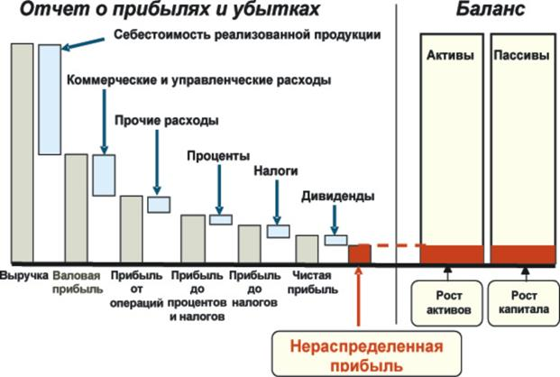
Связь отчетов

Slide 8
Отчёт о движении денежных средства
«Притоки»
«Оттоки»
Продажа
товаров и услуг
Проценты по
кредитам
ОСНОВНАЯ
ДЕЯТЕЛЬНОСТЬ
Налоги
Прочие
поступления
Выплата из прибыли
Продажа
долгосрочных
активов
Приобретение
долгосрочных активов
ИНВЕСТИЦИОННАЯ
ДЕЯТЕЛЬНОСТЬ
Капитальное
строительство
Продажа акций
Выплата кредитов
ФИНАНСОВАЯ
ДЕЯТЕЛЬНОСТЬ
Получение
кредитов
Дивиденды
Notes:
Различают денежные потоки:
от основной деятельности (операционной): движение денежных средств в процессе производства и реализации основной продукции
от инвестиционной деятельности: доходы и расходы от инвестирования средств и реализация внеоборотных средств
от финансовой деятельности: получение и выплата кредитов, выпуск акций и т.д.

Slide 9
Базовая формула порога рентабельности по физическому объёму

Slide 10
Сила воздействия операционного рычага
№ | Показатель | тг/%
1 | Выручка у предприятия | 11 000 000
2 | Переменные затраты | 9 300 000
3 | Валовая маржа (№ 1 – № 2) | 1 700 000
4 | Постоянные издержки | 1 500 000
5 | Прибыль (№3 – № 4) | 200 000
6 | СВОР (№3 / №5) | 8,5
7 | Увеличение выручки | 3%
8 | Увеличение прибыли (№ 6 * № 7) | 25,5%
9 | Снижение выручки | 10%
10 | Снижение прибыли (№ 6 * № 9) | 85,0%
СВОР = Валовая маржа/Прибыль
Эффект операционного (производственного ) рычага - любое изменение выручки от реализации порождает еще большее изменение прибыли.
Notes:
Эффект производственного (операционного) рычага выражается в том, что любое изменение выручки от реализации порождает еще большее изменение прибыли.

Slide 11
Источники финансирования расходов
ИСТОЧНИКИ ФИНАНСИРОВАНИЯ РАСХОДОВ
Расходы инвестиционного характера
Затраты на производство и реализацию продукцию
Расходы социального характера
Внутренние
Чистая прибыль
Амортизационные отчисления
Выручка от реализации продукции
Чистая
прибыль
предприятия
Мобилизация резервов
Внешние
Чистая прибыль
предприятия
Заемные
Привлеченные
Бюджетные

Slide 12
Система показателей рентабельности
Рентабельность активов предприятия
(ROA = ЧП/Активы)
Рентабельность собственного капитала
(ROE = ЧП/СК)
Рентабельность продаж (реализации)
(ROS = ЧП/Продажи)
Рентабельность инвестиций
(ROI = ЧП/Инвестиции)

Slide 13
Спасибо за внимание!

